Slide 1
Hoofdstuk 1
Paragraaf 4
Uit welke delen bestaat een bacterie?
Wat doen schimmels en bacteriën?

Slide 2
Wat gaan we doen vandaag?
Bespreken paragraaf 4
Filmpje
Maken paragraaf 4

Slide 3
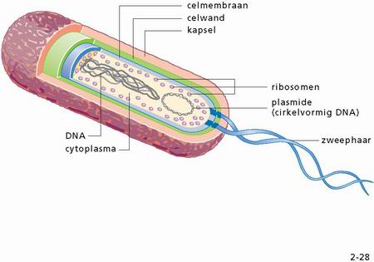
Bacteriecel

Slide 4
Onderdelen van de bacteriecel
Celwand
Cytoplasma
Celmembraan
Chromosomen liggen los in de cel

Slide 5
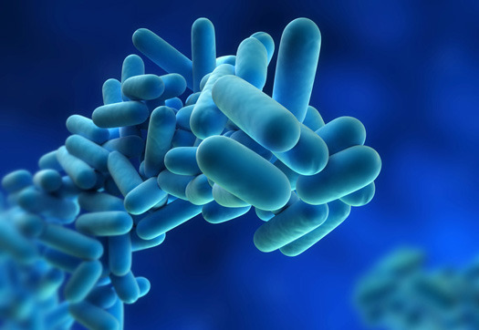
Reducenten
Schimmels en bacteriën zijn reducenten
Ze kunnen geen voedingsstoffen maken
Ze breken organische stoffen af om voedingsstoffen te krijgen
De anorganische stoffen die overblijven geven ze af aan de omgeving

Slide 6
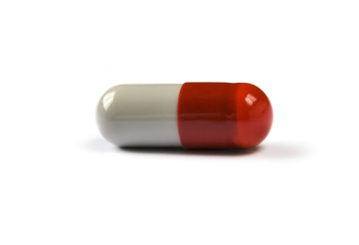
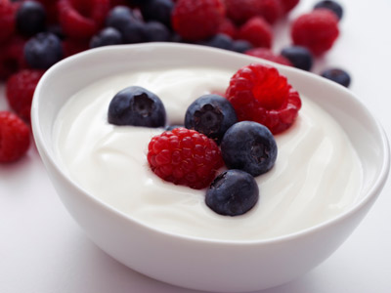
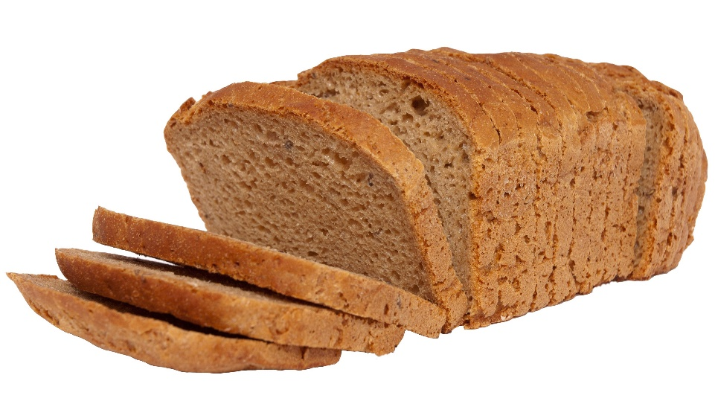
Nuttig?
Schimmels → pencilline, brood
Bacteriën → yoghurt

Slide 7
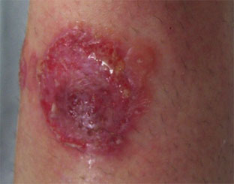
Schadelijk?
Voedselvergiftiging
Ziekten

Slide 8
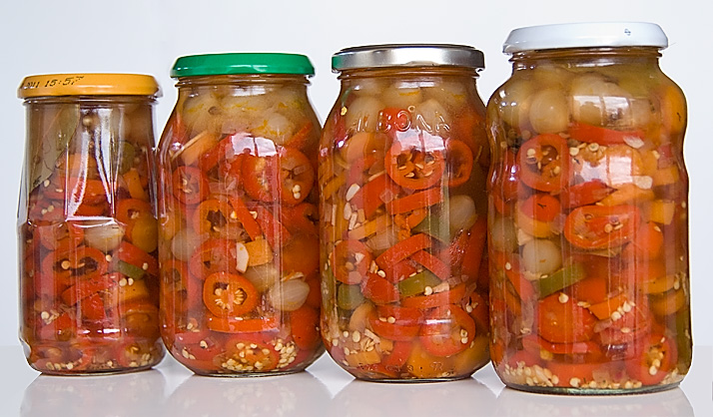
Conserveren
Steriliseren, pasteuriseren of bestralen dood bacteriën en schimmels
Invriezen, drogen, vacuüm verpakken of toevoegen van conserveermiddelen remt de groei van bacteriën en schimmels.

Slide 9
Filmpje
https://www.youtube.com/watch?v=c8t0YQH8RpM

Slide 10
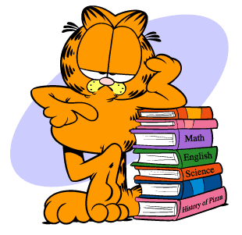
Huiswerk
Paragraaf 1.4 af

